Slide 1


Slide 2

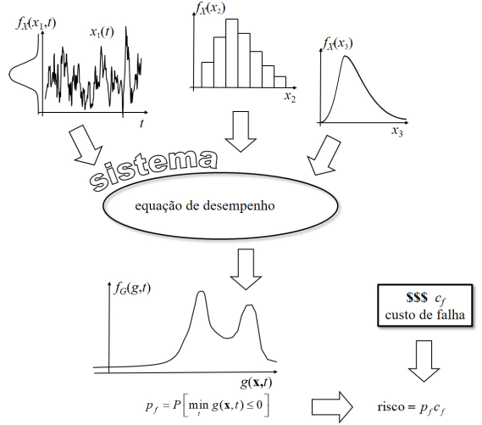
ESTRUTURAS DE CONCRETO ARMADO 1
Conceitualmente, segurança estrutural pode ser dada como a distância entre uma situação de ruína e uma situação de uso, sendo que ao longo da vida útil dessa estrutura a segurança permitirá a ela suportar as ações mais desfavoráveis que podem vir a ocorrer.
W. M. PEREIRA JUNIOR
2

Slide 3

ESTRUTURAS DE CONCRETO ARMADO 1
Incerteza intrínseca (natural);
Incerteza epistêmica.
W. M. PEREIRA JUNIOR
3
Notes:
De forma mais ampla (aspecto global), uma estrutura deverá, sob ponto de visto morfológico, respeitar fatores funcionais (uso da estrutura), técnicos (o cálculo estrutural) e estéticos (geometria do ponto de vista do usuário)

Slide 4

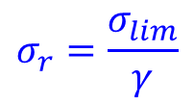
ESTRUTURAS DE CONCRETO ARMADO 1
Métodos Clássicos ou Método das Tensões Admissíveis;
Método dos Estados Limites.
$$σ_{r}=\frac{σ_{lim}}{γ}$$
$$γ≥1$$
Método atual empregado nas normativas nacionais e internacionais.
W. M. PEREIRA JUNIOR
4

Slide 5
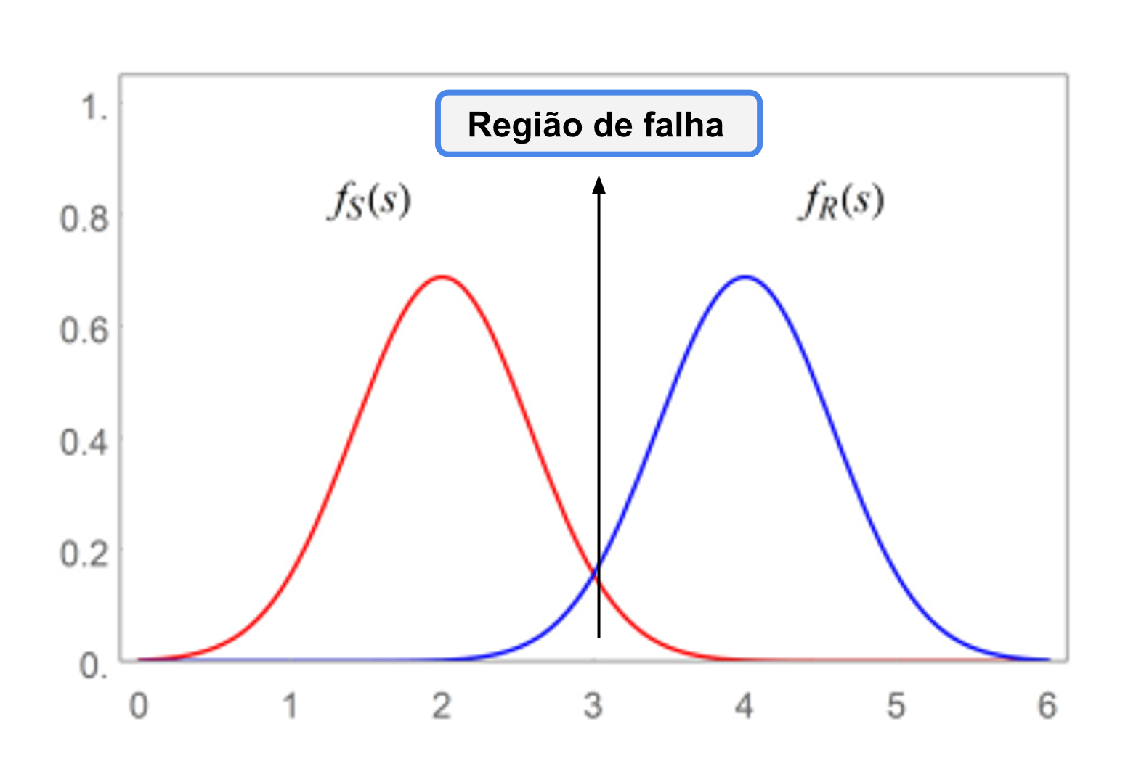

ESTRUTURAS DE CONCRETO ARMADO 1
Basicamente o modelo semi-probablísticos implementou a filosofia das combinações e dos coeficientes parciais de segurança.
$$g_{R}\left(\frac{f_{k}}{γ_{m}}\right)≥g_{S}\left(γ_{f}.Q_{k}\right)$$
W. M. PEREIRA JUNIOR
5

Slide 6
ESTRUTURAS DE CONCRETO ARMADO 1
No caso das normativas brasileiras existem dois tipos de abordagem para consideração dos Estados Limites. A ABNT NBR 8681 “Ações e segurança nas estruturas – Procedimento” [13] define esses dois conceitos, são eles:
Estado Limite Último (ELU);
(b) Estado Limite de Serviço (ELS).
W. M. PEREIRA JUNIOR
6

Slide 7
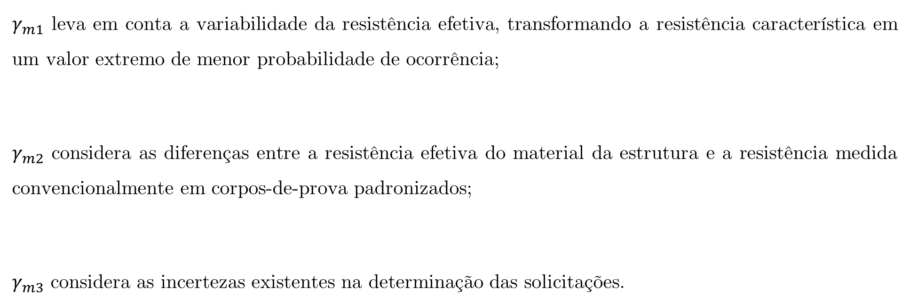
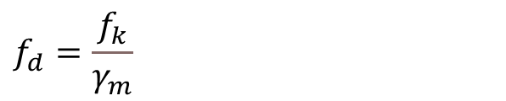
ESTRUTURAS DE CONCRETO ARMADO 1
Aspectos sobre a resistência
$$f_{d}=\frac{f_{k}}{γ_{m}}$$
$$γ_{m}=γ_{m1}.γ_{m2}.γ_{m3}$$
$γ_{m1}$ leva em conta a variabilidade da resistência efetiva, transformando a resistência característica em um valor extremo de menor probabilidade de ocorrência;
$γ_{m2}$ considera as diferenças entre a resistência efetiva do material da estrutura e a resistência medida convencionalmente em corpos-de-prova padronizados;
$γ_{m3}$ considera as incertezas existentes na determinação das solicitações.
W. M. PEREIRA JUNIOR
7

Slide 8
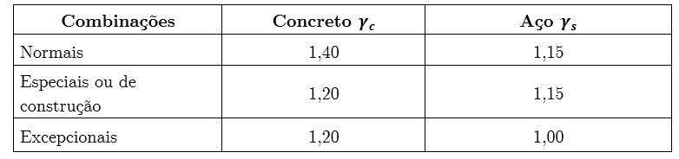
ESTRUTURAS DE CONCRETO ARMADO 1
A mesma norma afirma que para avaliações em Estado Limite de Serviço não necessitam de minoração, portanto, $γ_{m}$ = 1,0.
W. M. PEREIRA JUNIOR
8

Slide 9
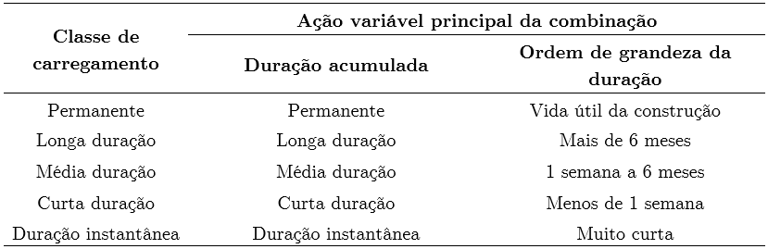
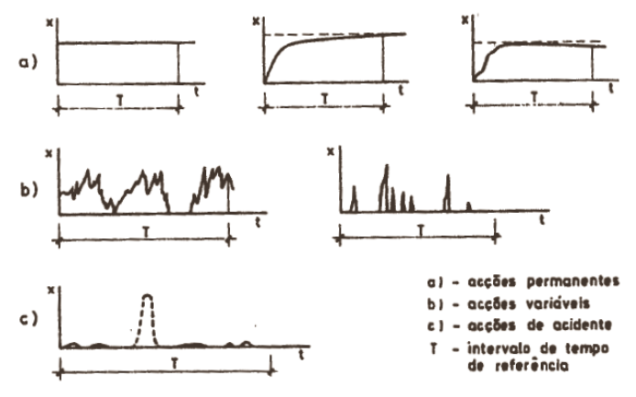


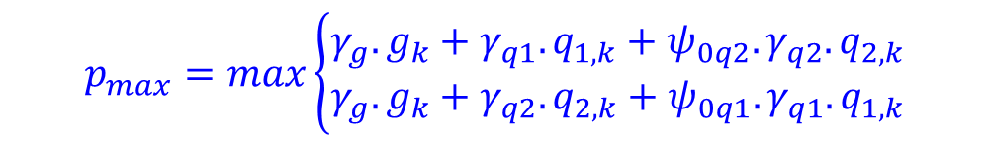
ESTRUTURAS DE CONCRETO ARMADO 1
Ações e combinações
$$γ_{f}=γ_{f1}.γ_{f2}.γ_{f3}$$
ELU
$$γ_{f}=γ_{f2}$$
ELS
$$p_{max}=max\left\{\begin{aligned}&γ_{g}.g_{k}+γ_{q1}.q_{1,k}+{ψ_{0q2}.γ_{q2}.q}_{2,k} \\ &γ_{g}.g_{k}+γ_{q2}.q_{2,k}+{ψ_{0q1}.γ_{q1}.q}_{1,k}\end{aligned}\right.$$
regra de Turkstra
W. M. PEREIRA JUNIOR
9

Slide 10
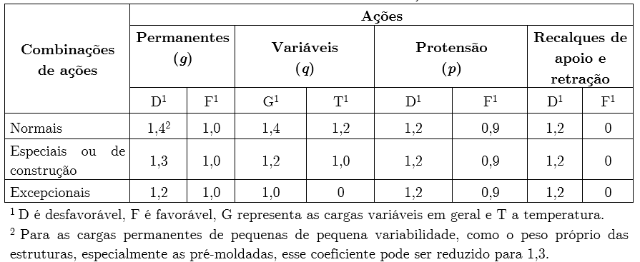
ESTRUTURAS DE CONCRETO ARMADO 1
W. M. PEREIRA JUNIOR
10

Slide 11
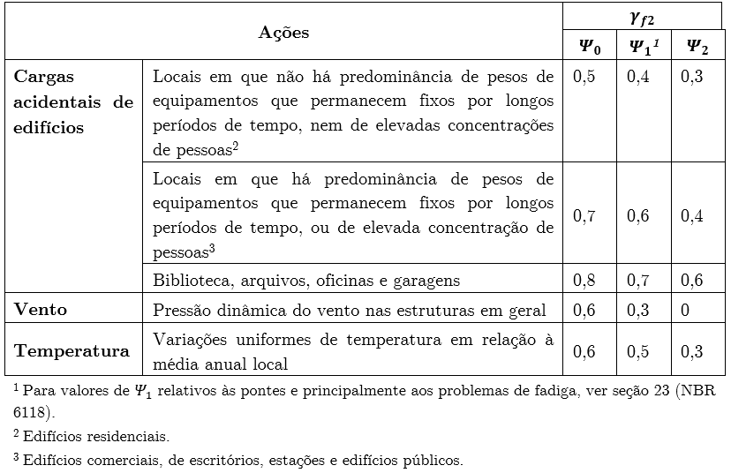
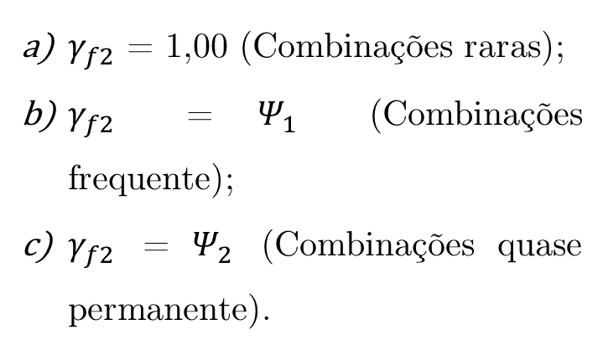
ESTRUTURAS DE CONCRETO ARMADO 1
$γ_{f2}$ = 1,00 (Combinações raras);
$γ_{f2}$ = $Ψ_{1}$ (Combinações frequente);
$γ_{f2}$ = $Ψ_{2}$ (Combinações quase permanente).
W. M. PEREIRA JUNIOR
11

Slide 12



ESTRUTURAS DE CONCRETO ARMADO 1
Coeficientes adicionais
$$γ_{n}=1,95−0,05.b$$
Pilar
$$γ_{n}=1,95−0,05.h$$
Laje
W. M. PEREIRA JUNIOR
12

Slide 13
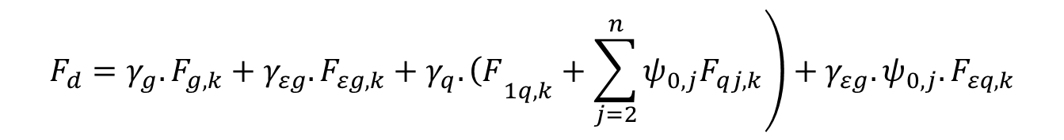
ESTRUTURAS DE CONCRETO ARMADO 1
$$\left.F_{d}={γ_{g}.F}_{g,k}+{γ_{εg}.F}_{εg,k}+{γ_{q}.\left(F\right.}_{1q,k}+\sum_{j=2}^{n}{ψ_{0,j}F_{qj,k}}\right)+{γ_{εg}.ψ_{0,j}.F}_{εq,k}$$
Combinação Última Normal
$$F_{d,ser}=\sum_{i=1}^{m}{F_{gi,k}+\sum_{j=1}^{n}{ψ_{2j}.F_{qj,k}}}$$
Combinação Quase Permanente
W. M. PEREIRA JUNIOR
13

Slide 14


